Slide 1
認定調査の適正化プロセス
平成27年度 厚生労働省 認定調査員能力向上研修
厚生労働省 要介護認定適正化事業

Slide 2
１．２日間の講義・演習の振返り
＜１日目＞
＜２日目＞
講義
認定調査の基本的な考え方
講義
演習
業務分析データの解釈
業務分析データの読み方
基本調査の選択における課題の把握方法、留意点
３つの評価軸の考え方
基本調査の選択における留意点
特記事項の役割
講義
認定調査項目のポイントと
疑義への対応
講義
演習
一次判定ソフトのメカニズム
一次判定ソフトの仕組み
状態像と介護の手間の関係
樹形モデルに影響を与えやすい項目
基本調査の選択におけるよくある間違いと正しい考え方
調査員からの疑義への対応方法
講義
演習
介護認定審査会と
特記事項の書き方
講義
演習
認定調査の適正化プロセス
審査会での特記事項の使われ方
特記事項に記載すべき情報
特記事項の書き方のポイント
研修終了後に実施すること
適正化に向けた取組方法の例
適正化プランニング

Slide 3
２．認定調査の適正化プロセス
「何をいつまでに」という時間スケールを意識する
優先度の高い調査項目に絞り改善に取り組む
  基本調査：樹形モデルに影響を与えやすい項目
  特記事項：介護の手間に個人差が生まれやすい項目（移動・食事・排泄、BPSD関連）
各自治体の認定調査の体制に応じた適正化の推進
  委託調査員が多い場合
  広域連合の場合
周辺市町村との情報交換、都道府県への相談、適正化事業の活用
－適正化推進の３つのステップ－
課題の発見
／改善効果のチェック
取組内容の検討
取組の実行

Slide 4
３．研修終了後まず実施いただきたいこと
基本調査
業務分析データで箱から飛び出ている調査項目を確認
選択基準に関する誤解、ローカルルールの存在の確認
適切な介助の方法の考え方が定着しているかの確認
特記事項
要介護度に関わらず、一定量が記載されているか（主に２・４・５群）
介護認定審査会において、特記事項に基づいた議論、一次判定結果の変更が行われているか

Slide 5
４．基本調査の改善に向けた取組例
現 状 | 取組内容の例
業務分析データで箱から飛び出している調査項目があった | 特記事項の「選択根拠」に関する記載の確認 調査員へのヒアリング 他自治体との情報交換、都道府県への相談
一部の調査項目の選択基準に誤解がありそう | 基本調査の選択の考え方に関する研修 E-ラーニングを活用した自主的な学習機会の提供
疑義の多い調査項目があり、調査員によるばらつきが心配 | 調査員同士の「選択の考え方」に関する話し合い E-ラーニングを活用した自主的な学習機会の提供
連動選択等、選択率の偏りをもたらす可能性のあるローカルルールがある | ローカルルールの見直し 業務分析データによるモニタリング
適切な介助の判断にばらつきがある可能性がある | 不適切な場合の選択の考え方、介護認定審査会の一次判定の修正・確定プロセスに関する研修 審査会委員に対する適切な介助の考え方の説明 審査会委員による「適切な介助」に関する研修
適切な介助による選択が行われているが、介護認定審査会が確認していない | 審査会委員に対する適切な介助の考え方の説明 審査会とのコミュニケーションツールの活用（「●」、下線など） 審査会の進行方法の工夫
※調査の基本原則はきちんと伝えるが、個別のケースに「何を選択すべきか」は示さない

Slide 6
５．特記事項の改善に向けた取組例
現 状 | 取組内容の例
２・４・５群に「介護の手間の量」を把握できる特記事項が記載されていない | 介護認定審査会での特記事項の活用され方を伝える模擬審査会の開催 介助の方法、BPSD関連の調査項目における特記事項のポイントに関する研修
最軽度・最重度のケースで、個別のケースによる介護の手間の違いがわかる記載となっていない | 介護認定審査会での特記事項の活用され方を伝える模擬審査会の開催 最軽度・最重度のケースにおける特記事項のポイントに関する研修 研修パッケージの研修用事例２・３・４を活用した調査員・審査会委員研修の開催
調査員によってばらつきがある | 特記事項の記入様式の工夫
「介護の手間の量」を把握できる特記事項となっているが、介護認定審査会で活用されていない | 審査会とのコミュニケーションツールの活用（「●」、下線など） 審査会の進行方法の工夫
介護認定審査会で、特記事項に基づく議論、一次判定の変更が行われていない（ケースが一部ある） | ２・４・５群の特記事項の確認 議論が滞るケースとそのケースの特記事項の記載内容の確認
※課題把握においても、改善に向けても、介護認定審査会の視点が重要

Slide 7
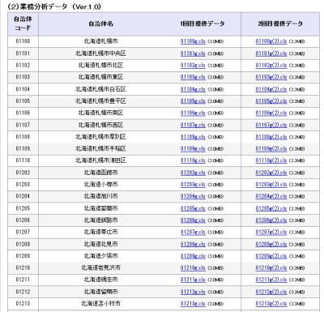
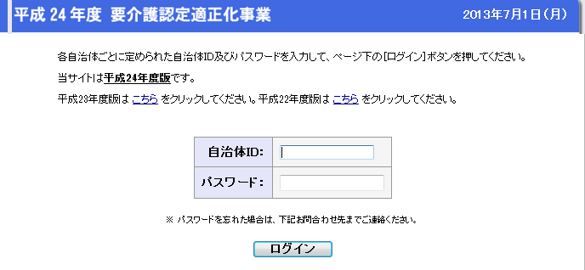
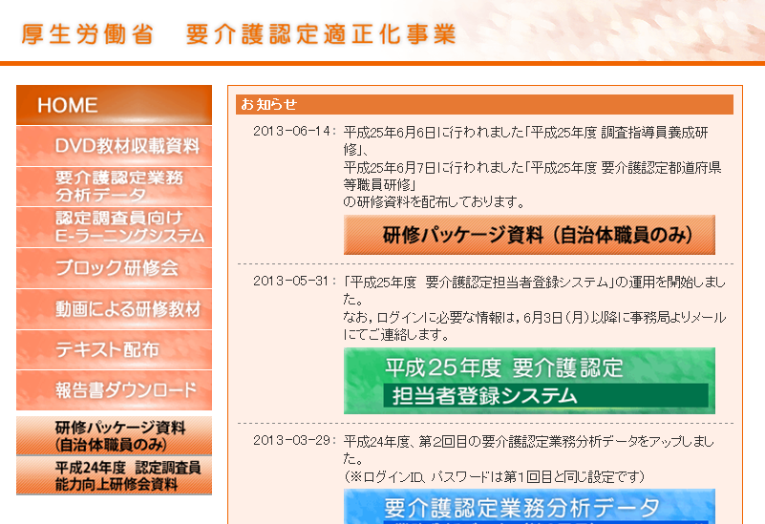
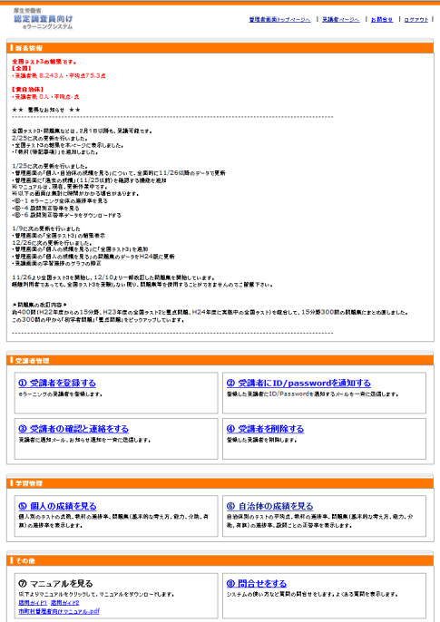
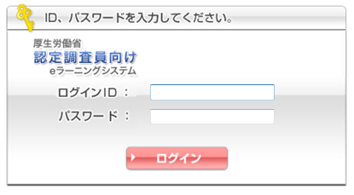
６．適正化ツール－基本調査の改善
課題の発見/改善効果のチェック
業務分析データ
  ①一次判定の分布特性：「審査判定データ」
  ②人口構造・認定率等：「基礎情報」
  ③中間評価項目得点、④各基本調査項目の選択率：「調査項目データ」
E-ラーニング
  学習管理＞個人の成績を見る
  学習管理＞自治体の成績を見る

Slide 8
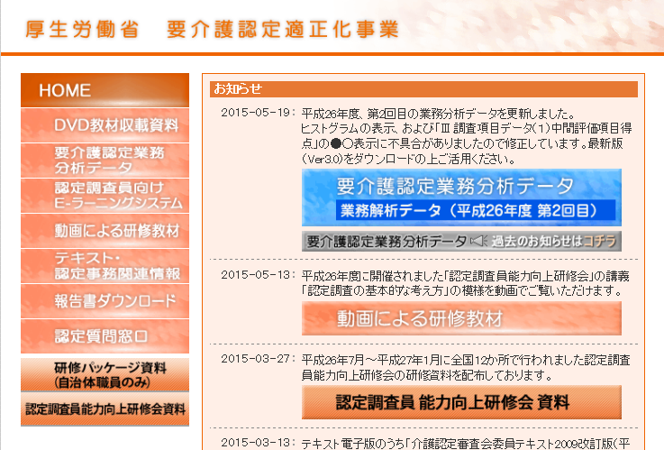
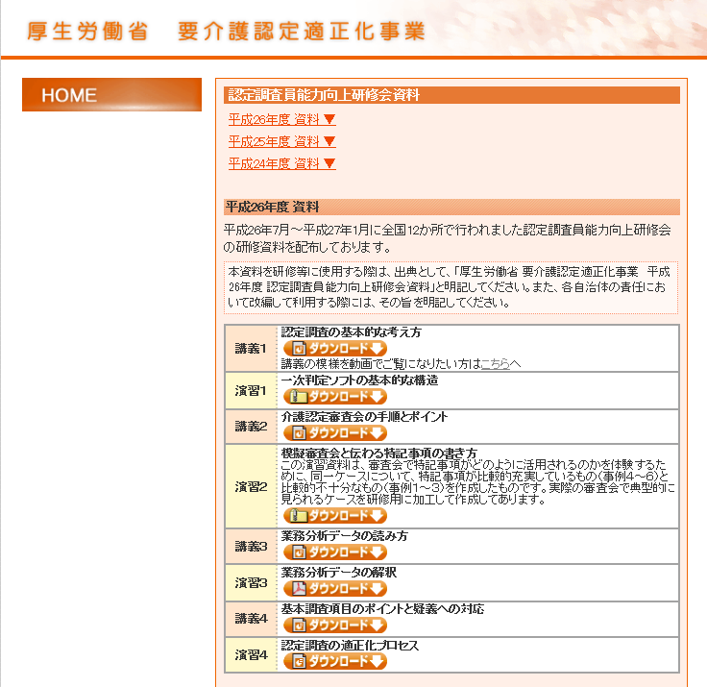
６．適正化ツール－基本調査の改善
適正化に向けた取組の推進
平成26年度 認定調査員能力向上研修会資料
  講義１：認定調査の基本的な考え方
  講義４：基本調査項目のポイントと疑義への対応
  ※今年度内に平成27年度版もUP予定
E-ラーニング（詳細は次頁以降）
  全国テスト
  教材
  問題集

Slide 9
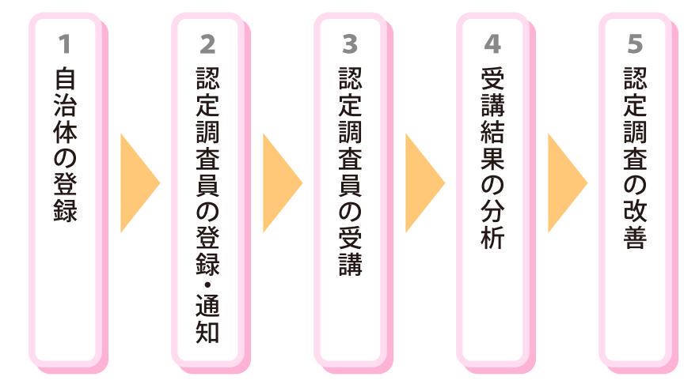
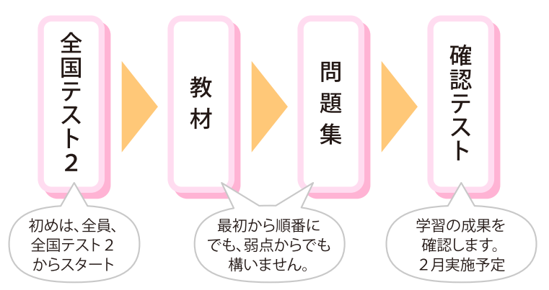
７．E-ラーニングの使い方－利用手順

Slide 10
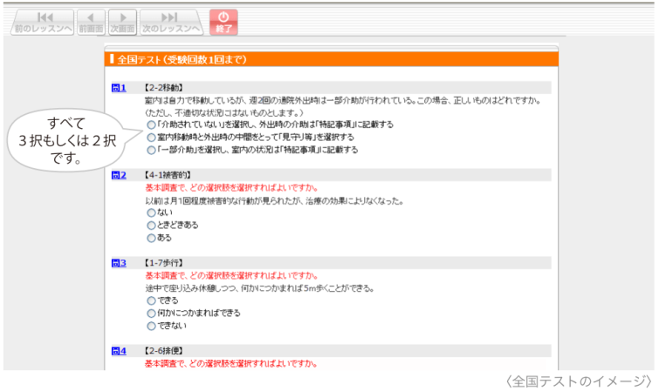
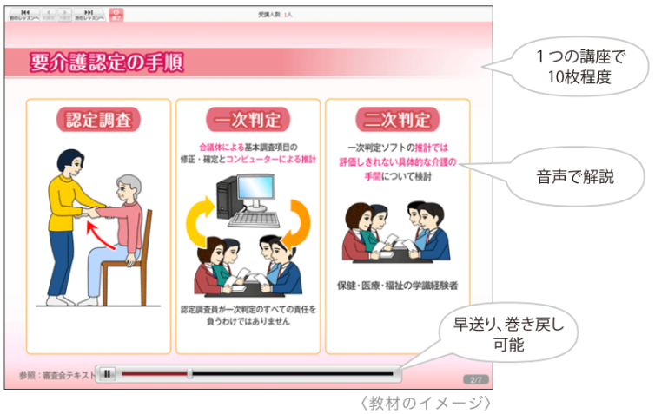
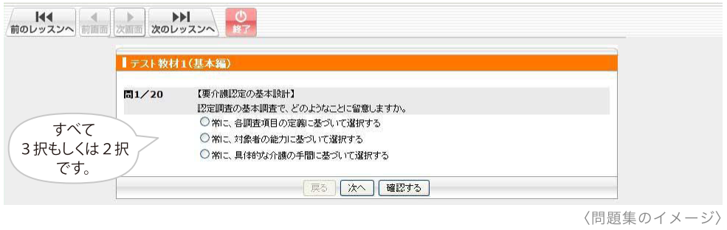
７．E-ラーニングの使い方－基本構成
全国テスト
教材
問題集

Slide 11
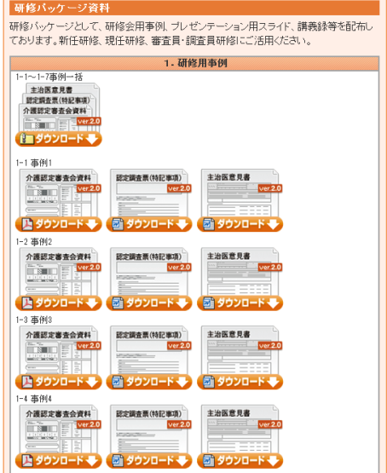
８．適正化ツール－特記事項の改善
平成26年度 認定調査員能力向上研修会資料
  講義１：認定調査の基本的な考え方
  演習２：模擬審査会と伝わる特記事項の書き方
  講義４：基本調査項目のポイントと疑義への対応
  ※今年度内に平成27年度版もUP予定
研修パッケージ PW：package
  １．研修用事例／２．研修用スライド
E-ラーニング
  「特記事項」動画教材

Slide 12
【演習】グループワーク
２日間の研修をふまえた各地域での課題
※各自の課題からグループ内で２～３つを選択
課題への対応策
  適正化に向けた取組内容
  対応策を実施する上での課題
  これまでの取組とその効果・課題

Slide 13
グループワーク

Slide 14
介護認定審査会の実態
平成25年度老人保健健康増進等事業
「要介護認定業務の実施方法に関する調査研究事業報告書」
審査会委員の業務実態調査結果より

Slide 15
１．介護の手間の審査判定で重視・不足している情報
非該当～要介護１
資料）平成25年度老人保健健康増進等事業「要介護認定業務の実施方法に関する調査研究事業報告書」 審査会委員n=5,793

Slide 16
１．介護の手間の審査判定で重視・不足している情報
要介護２～３
資料）平成25年度老人保健健康増進等事業「要介護認定業務の実施方法に関する調査研究事業報告書」 審査会委員n=5,793

Slide 17
１．介護の手間の審査判定で重視・不足している情報
要介護４～５
資料）平成25年度老人保健健康増進等事業「要介護認定業務の実施方法に関する調査研究事業報告書」 審査会委員n=5,793

Slide 18
２．事前の読み込みに要する時間
資料）平成25年度老人保健健康増進等事業「要介護認定業務の実施方法に関する調査研究事業報告書」 審査会委員n=5,793

Slide 19
３．事務局に役割を徹底・強化してほしいこと
資料）平成25年度老人保健健康増進等事業「要介護認定業務の実施方法に関する調査研究事業報告書」 審査会委員n=5,793

Slide 20
４．適切な審査判定を行う上で、より理解を深めたい項目
資料）平成25年度老人保健健康増進等事業「要介護認定業務の実施方法に関する調査研究事業報告書」 審査会委員n=5,793

Slide 21
認定事務局の実態
平成25年度老人保健健康増進等事業
「要介護認定業務の実施方法に関する調査研究事業報告書」
認定事務局の業務実態調査結果より

Slide 22
１．申請受付窓口で行っている工夫
資料）平成25年度老人保健健康増進等事業「要介護認定業務の実施方法に関する調査研究事業報告書」 市町村・広域連合等n=780

Slide 23
２．申請時期に関して医療機関に理解を求める活動
資料）平成25年度老人保健健康増進等事業「要介護認定業務の実施方法に関する調査研究事業報告書」 市町村・広域連合等n=780

Slide 24
３．認定調査に係る業務の対応策の実現可能性
資料）平成25年度老人保健健康増進等事業「要介護認定業務の実施方法に関する調査研究事業報告書」 市町村・広域連合等n=755

Slide 25
４．合議体の運用数
資料）平成25年度老人保健健康増進等事業「要介護認定業務の実施方法に関する調査研究事業報告書」 市町村・広域連合等n=615

Slide 26
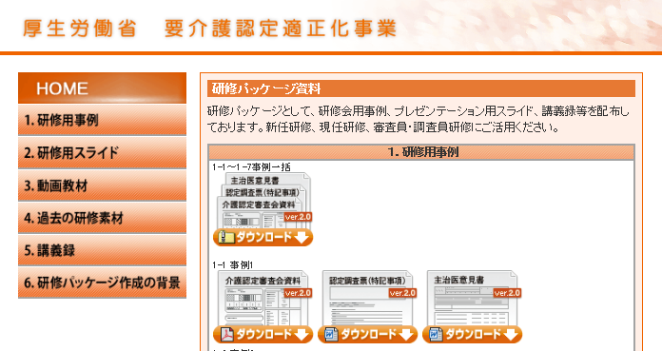
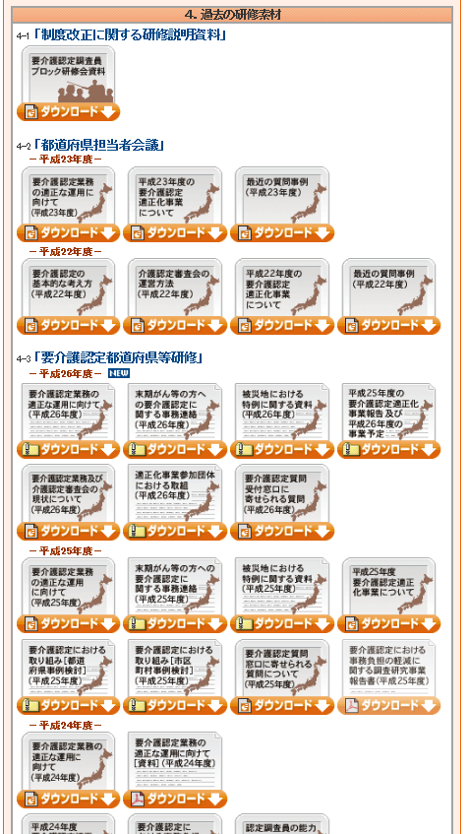
（参考）各自治体の取組事例①
地域包括支援センターによる初回相談の実施（北杜市）
  介護が必要になったら、まず「相談」
  介護保険サービスだけでなく、地域支援事業やNPO・生協などの民間サービスを活用
３人合議体の導入（名古屋市）
  委員が欠席した場合の予備委員として、分野委員を各審査部会に３人ずつ設置
研修パッケージ（http://www.nintei.net/package/）
＞「4-3.要介護認定都道府県等研修」
＞平成25年度「要介護認定における取り組み（市区町村事例検討）」

Slide 27
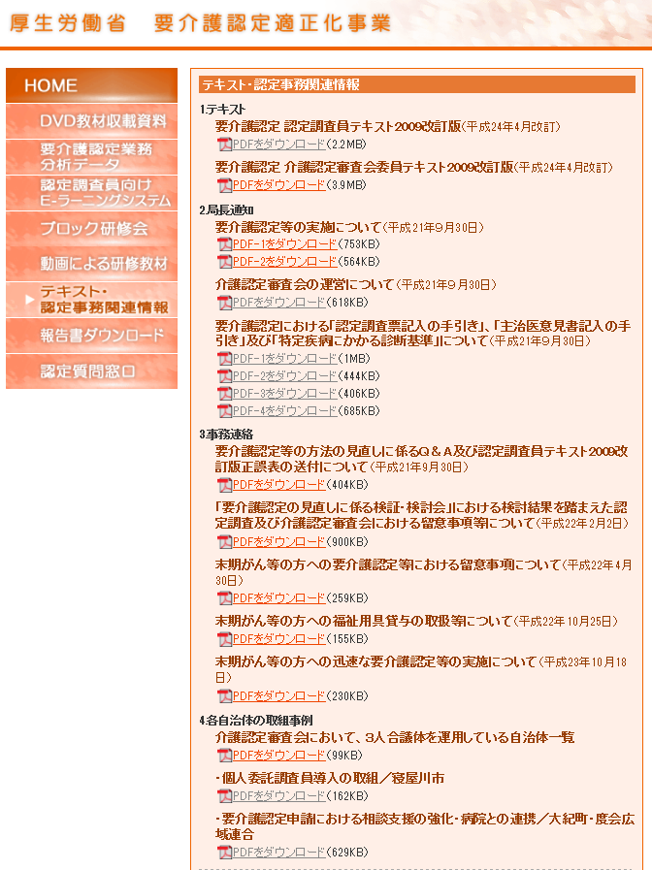
（参考）各自治体の取組事例②
近隣病院への申請時期に関する働きかけ（大紀町）
  入院中の申請についての相談は包括で受け付け、申請時期を検討していくことに協力を要請
  申請日に調査に行ける体制を整備、審査会に対しては、審査会前日までに資料を届ければ追加審査を認めてくれるよう調整
個人委託の導入（寝屋川市）
  介護支援専門員に、更新・区分変更申請に係る調査を委託
テキスト・認定事務関連情報（http://www.nintei.net/25txt.html）
＞「４．各自治体の取り組み事例

